Slide 1






Bootcamp
Desarrollo Web Full Stack
Nivel Intermedio
Julian Felipe Latorre
08/07/2024

Slide 2
Tabla de contenidos
1
Introducción React
2
JSX, Node.js, NPM
3
Props, eventos,

Slide 3

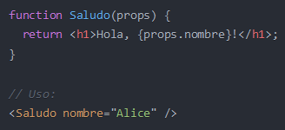
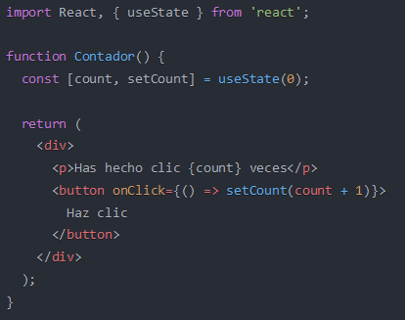
Conceptos básicos
JSX
PROPS
ESTADOS

Slide 4

Entorno
NVM

Slide 5
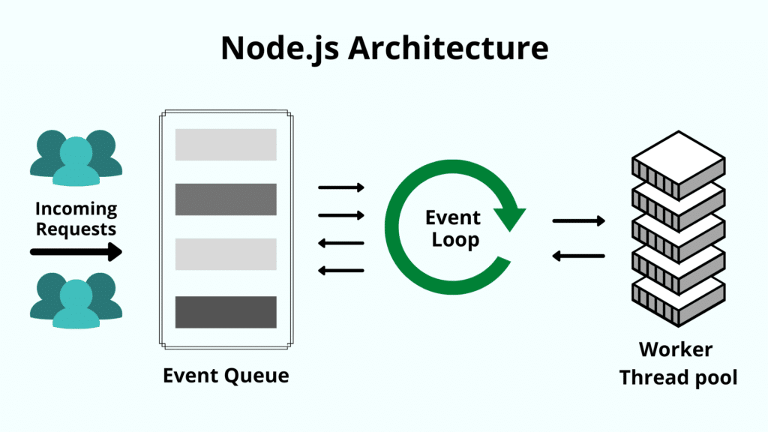

Entorno
https://github.com/nvm-sh/nvm
https://nodejs.org/en

Slide 6
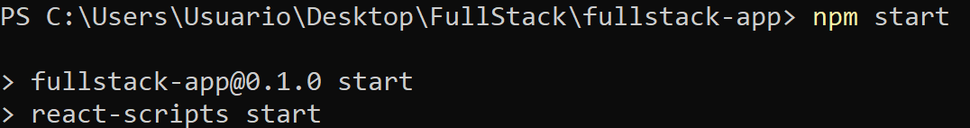
CRA
Power Shell
con permisos
de Administrador

Slide 7
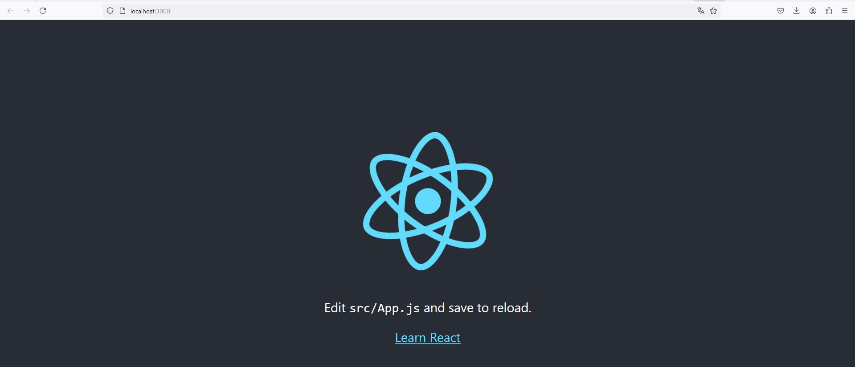
CRA

Slide 8

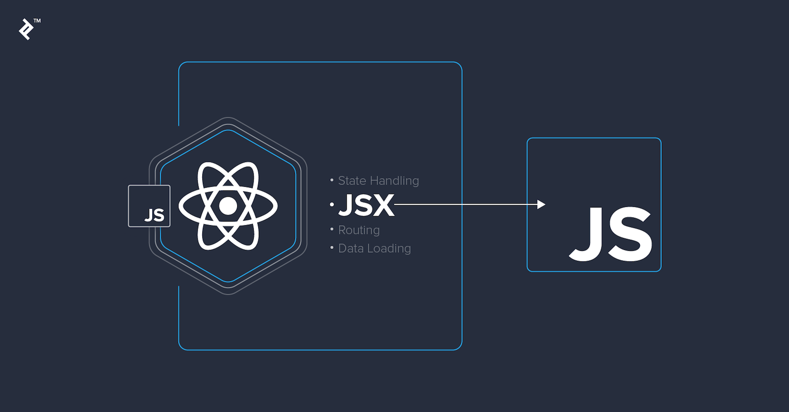
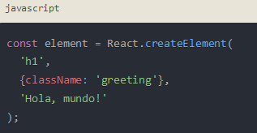
JSX

Slide 9

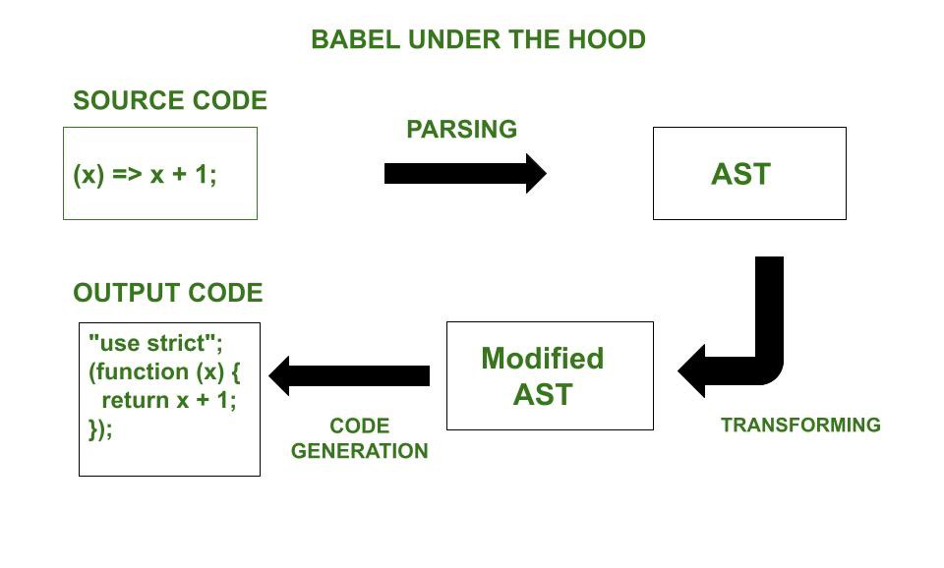
JSX

Slide 10
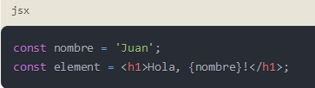

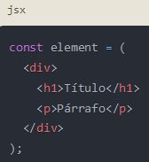
JSX Sintaxis
<br></br>
<br/>

Slide 11
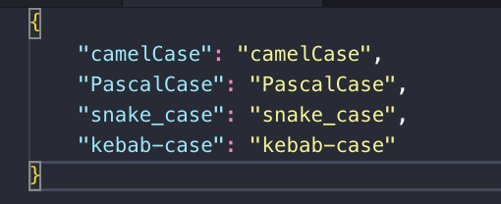



JSX Sintaxis

Slide 12
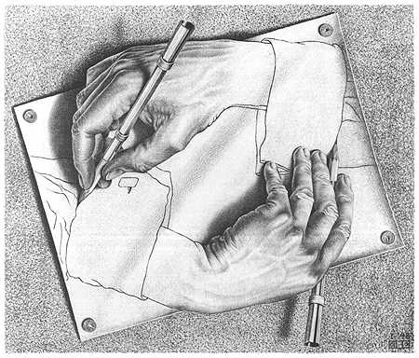
JSX Sintaxis

Slide 13
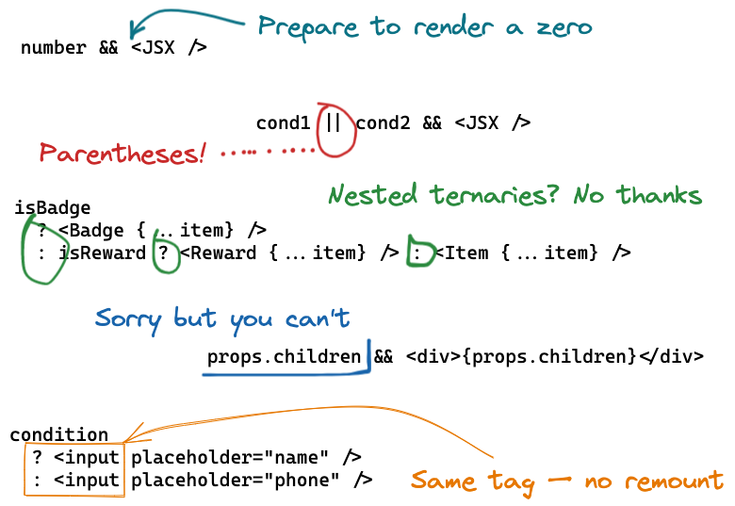
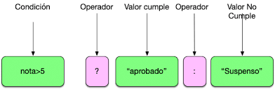
JSX Sintaxis

Slide 14
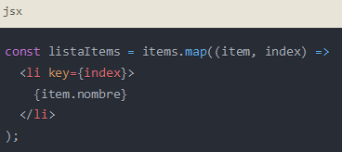
Listas y Keys

Slide 15
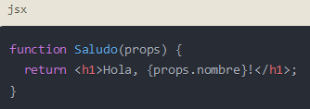
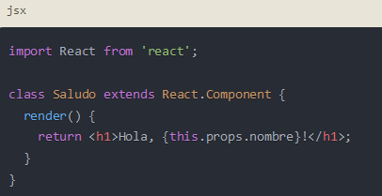
Componentes

Slide 16
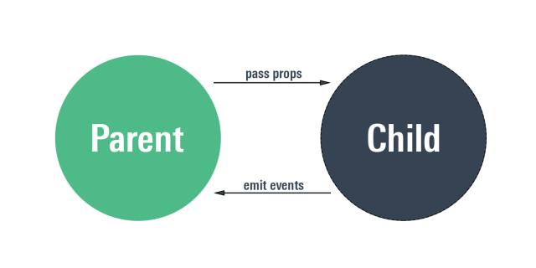

Props

Slide 17
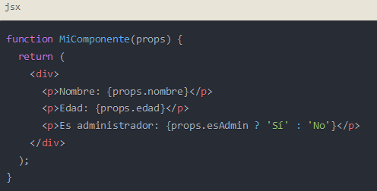
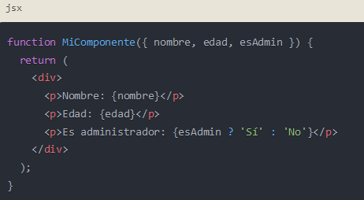
Props

Slide 18
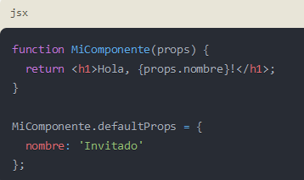
Props

Slide 19
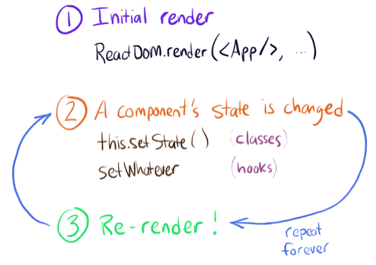
Estados

Slide 20

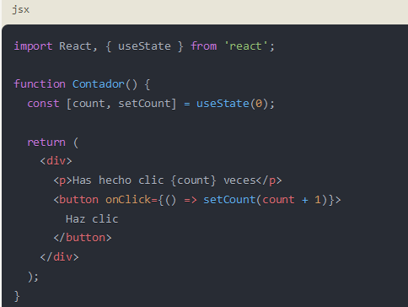
Estados

Slide 21
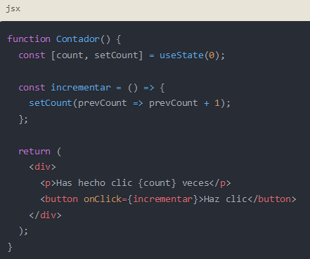
Estados

Slide 22
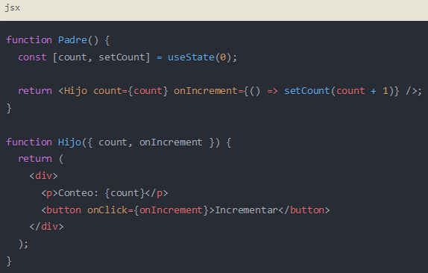
Estados

Slide 23
Práctica

Slide 24
Recursos
https://reactjs.org/link/react-devtools

Slide 25






LOGOS:

Slide 26


